Slide 1
Жизнь и обычаи народов Красноярского края Исследуем культуру, быт и традиции региона.
Журавель О.В.,
воспитатель МАДОУ ДСКН №1 города Сосновоборска

Slide 2
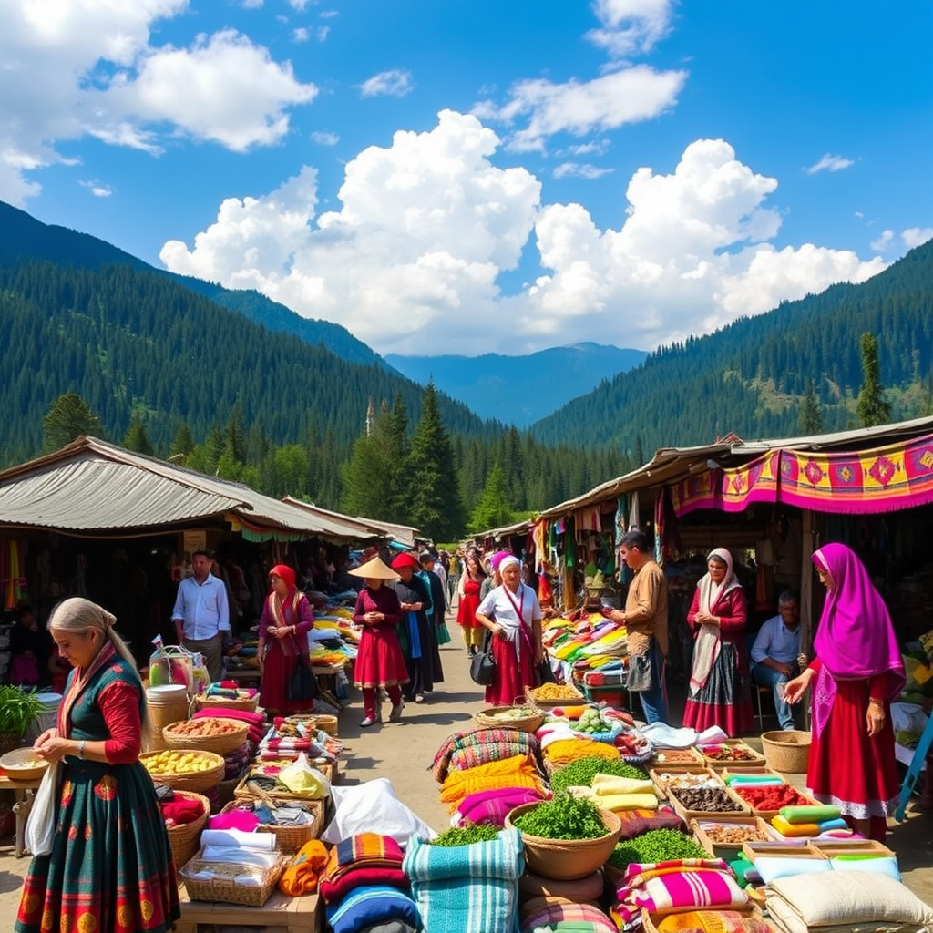
Знакомство с народами Красноярья Красноярский край — место проживания различных народов с уникальными обычаями и традициями. Разберём их особенности и влияние на регион.
2

Slide 3
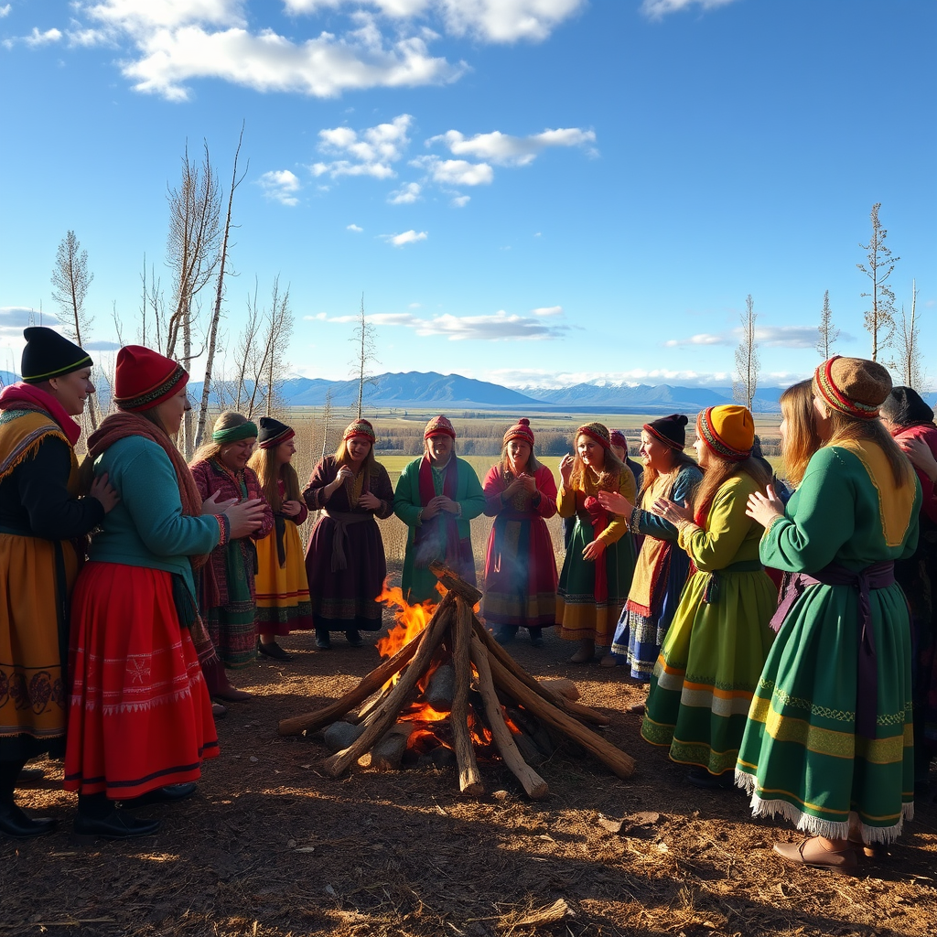
Этнография региона Коренные народы В Красноярском крае проживают такие коренные народы, как эвенки, ненцы и кеты. Эти народы сохранили свои традиции и образ жизни на протяжении веков. Миграция и культура Миграционные процессы привели к более разнообразному составу населения. Это обогатило культуру региона, принесло новые традиции и взаимообмен между народами.
3

Slide 4
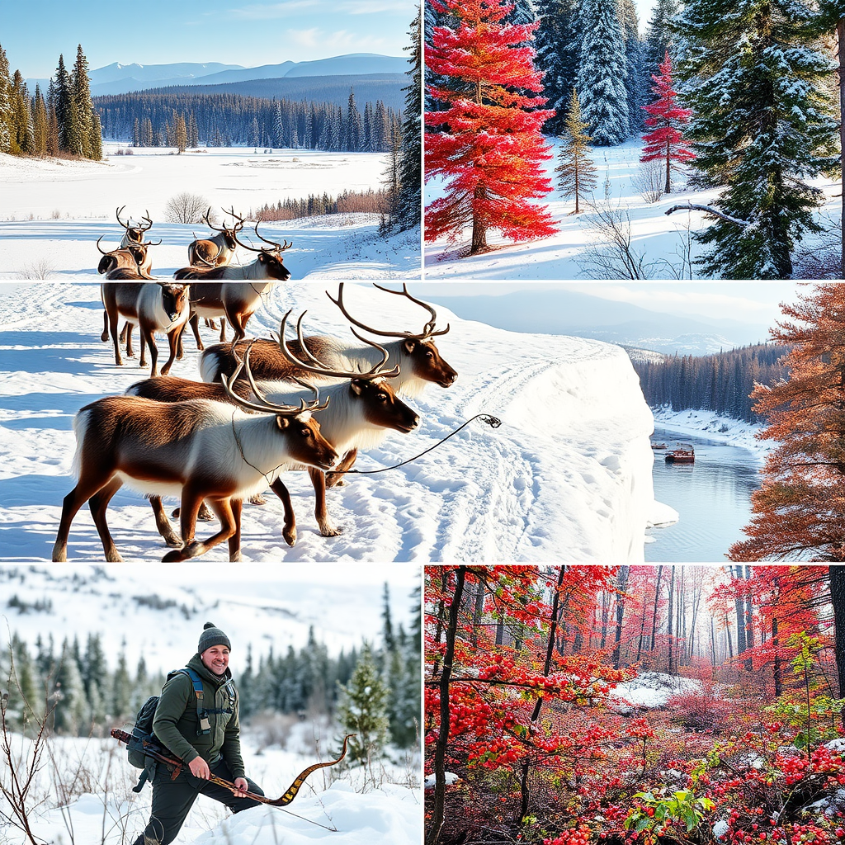
Традиционная экономика Коренные народы занимаются оленеводством, охотой, рыболовством и сбором дикорастущих растений. Эти виды деятельности обеспечивают их ресурсы для жизни. Современные экономические процессы влияют на традиционные практики: внедрение новых технологий меняет способы ведения хозяйства, делая их более эффективными.
4

Slide 5
three-bullet-points
Влияние климата
Жёсткий климат Красноярского края диктует суровые условия жизни. Зима длится более полугода с низкими температурами и сильными снегопадами.
Такой климат требует специфического подхода в ведении хозяйства, строительства жилья и транспортировки ресурсов.
Знания и навыки выживания в экстремальных условиях передаются из поколения в поколение, что усиливает ценность традиций.
6

Slide 6
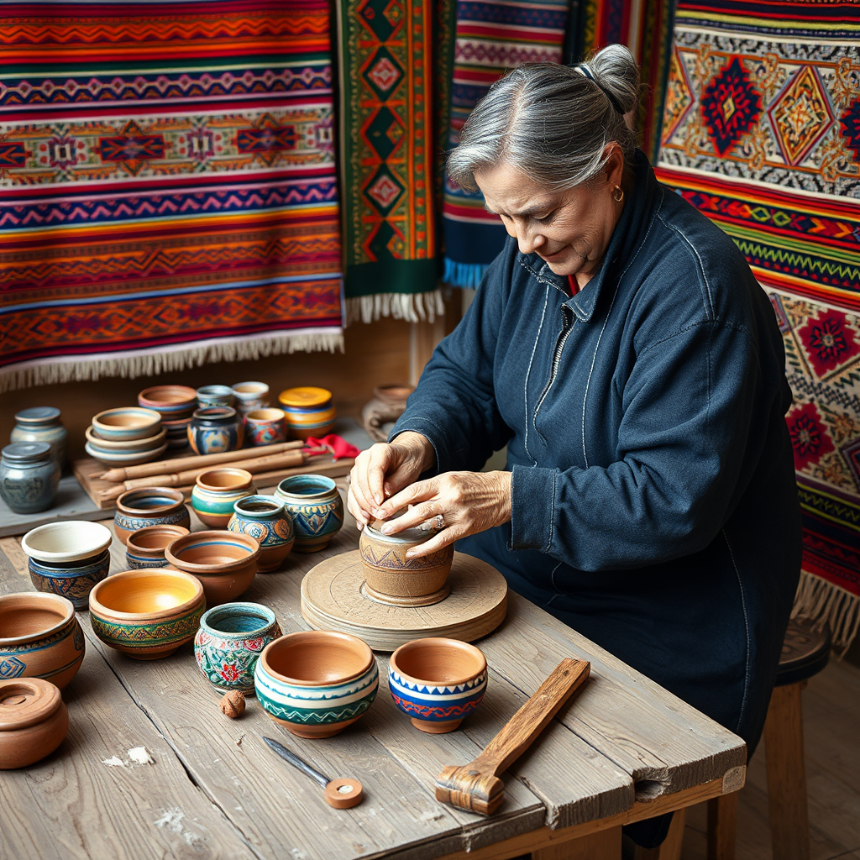
Роль ремёсел
Ремёсла играют ключевую роль в жизни народов края. Изготовление одежды, посуды, украшений обеспечивает не только быт, но и передачу традиций.
Развитие туризма способствует популяризации ремёсел. Изделия мастеров пользуются спросом среди туристов, что поддерживает экономику.
10

Slide 7
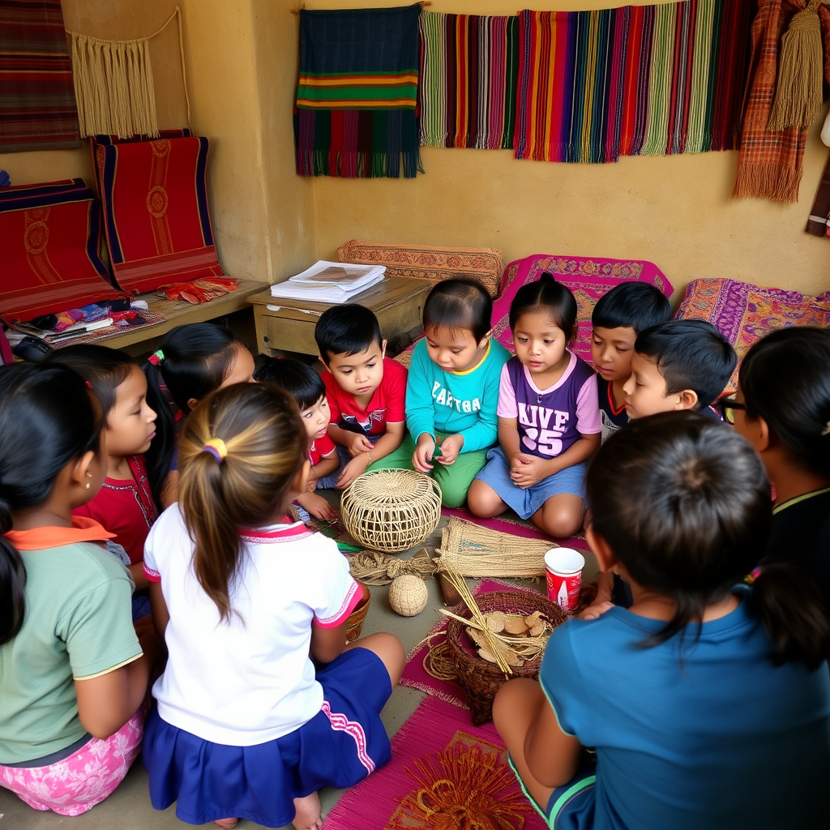
Образование и язык Языковое разнообразие В Красноярском крае сохранилось множество языков коренных народов. Однако количество носителей сокращается, что требует методов сохранения. Роль образования Образовательные программы включают курсы на родных языках, что играет важную роль в их сохранении и передаче традиций новым поколениям.
13

Slide 8
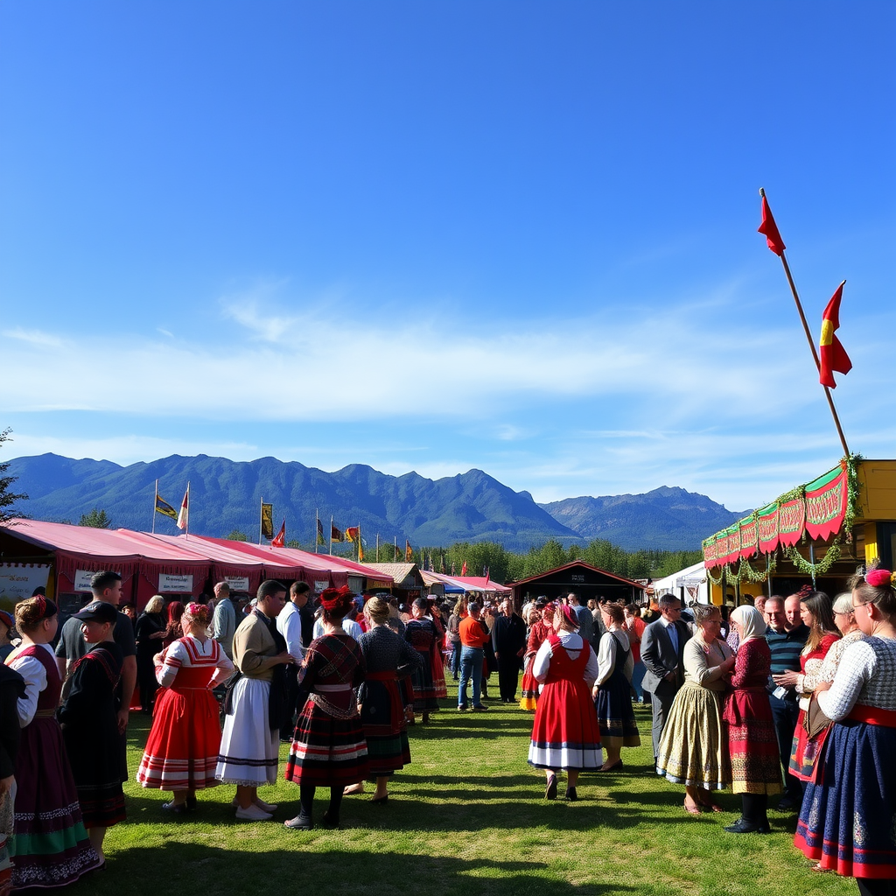
Вклад в развитие региона Традиции народов края обогащают культурное наследие России, привлекая внимание исследователей и туристов. Вовлечение местных общин в развитие региона способствует гармоничному сосуществованию и процветанию Красноярского края.
14

Slide 9
Заключение Красноярский край богат культурным разнообразием и традициями. Важно продолжать поддерживать их сохранение и развитие для будущих поколений.
15

Slide 10
Спасибо за внимание!
15

